Slide 1
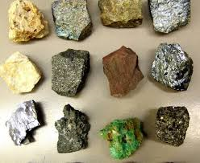

Slide 2
শিক্ষক পরিচিতি
ফারজানা চৌধুরী
সহকারী শিক্ষক
নরপাটি সরকারি প্রাথমিক বিদ্যালয়।
লাকসাম,কুমিল্লা।
ই-মেইলঃsorna67m@gmail.com

Slide 3
অধ্যায়-৭
প্রাকৃতিক সম্পদ
পাঠ-৩ – শক্তি উৎপাদনে প্রাকৃতিক সম্পদের ব্যবহার।

Slide 6
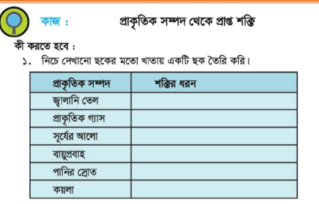
তাপ শক্তি
তাপ ও বিদ্যুৎ শক্তি
বিদ্যুৎ শক্তি ও তাপশক্তি
বিদ্যুৎ শক্তি
বিদ্যুৎ শক্তি
তাপ ও বিদ্যুৎ শক্তি

Slide 7
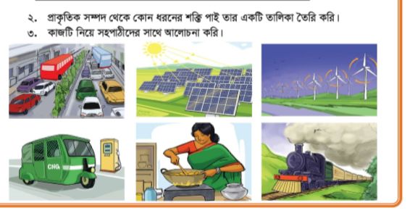

Slide 8
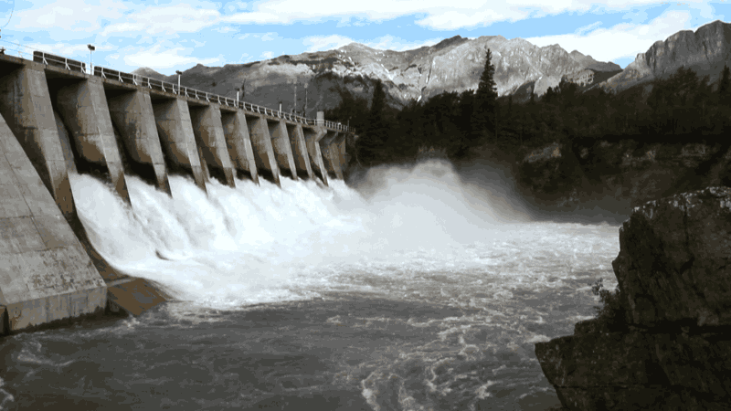
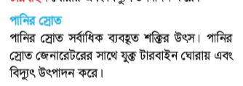

Slide 9
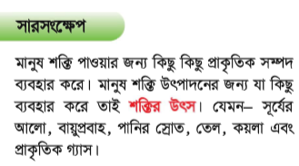

Slide 10
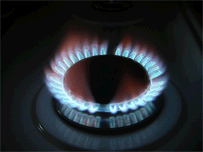
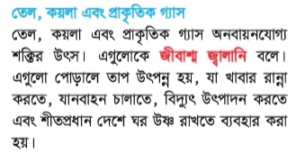
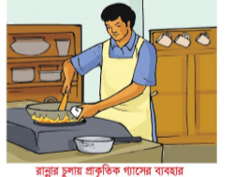

Slide 11
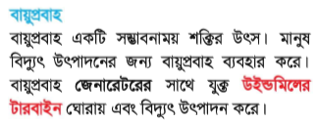
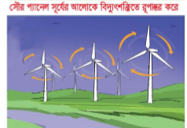

Slide 12
বামপাশের সাথে ডানপাশের বাক্যাংশ গুলো মিল কর।
বামপাশ | ডানপাশ
ক। চুনাপাথর | i) বনের গাছপালা।
খ।বায়ুপ্রবাহ | ii) নবায়নযোগ্য সম্পদ।
গ। কাঠের প্রধান উৎস | iii) এক ধররনের শিলা।
ঘ। নবায়নযোগ্য প্রাকৃতিক সম্পদ | iv) সম্ভাবনাময় শক্তির উৎস।
ঙ। সূর্যের আলো | v) অনবায়নযোগ্য সম্পদ
 | vi) ব্যবহারে নিশেঃষ হয়ে যায়।
 | vii) ব্যবহারে নিশেঃষ হয়ে যায় না।
ক+iii
খ+iv
গ+i
ঘ+vii
ঙ +ii

Slide 13
শূন্যস্থান পূরন কর
১। প্রকৃতিতে পাওয়া যা কিছু আমাদের কাজে লাগে তাই ____________ ।
২। আমরা তাপ পেতে জ্বালানি হিসেবে ________ ব্যবহার করি।
৩। মানুষ সূর্যের আলো থেকে বিদুযত পাওয়ার জন্য__________ ব্যবহার করি।
৪। তেল, কয়লা, প্রাকৃতিক গ্যাস অনবায়নযোগ্য শক্তির উৎস এগুলোকে __________ বলে।
৫। বায়ুপ্রবাহ জেনারেটরের সাথে যুক্ত __________________ ঘোরায় এবং বিদুত উৎপাদন করে।
প্রাকৃতিক সম্পদ
গাছপালা
সৌর প্যানেল
জীবাশ্ম জ্বালানী
উইন্ডমিলের টারবাইন

Slide 14
নিচের প্রশ্ন গুলোর উত্তর দাও।
১) আমরা প্রাকৃতিক সম্পদ থেকে কীভাবে শক্তি পাই?
২) সূর্যের আলো মানব শরীরে ভিটামিন ডি উৎপাদন করে,এটি কোন ধরনের সম্পদ? এরকম ২ টি সম্পদের নাম লিখ। এর আরও তিনটি ব্যবহার লিখ।

Slide 15
বাড়ির কাজ
প্রাকৃতিক সম্পদ কী? বায়ু কোন ধরনের সম্পদ?বায়ু সম্পদকে আমরা কীভাবে কাজে লাগাতে পারি চারটি বাক্যে লিখ।

